Slide 1



송도 컨벤시아
멀티미디어 안내
v1.7

Slide 2

멀티미디어 현황
멀티미디어 요청 방법
문의처 안내

Slide 3

멀티미디어 현황
Ⅰ

Slide 4
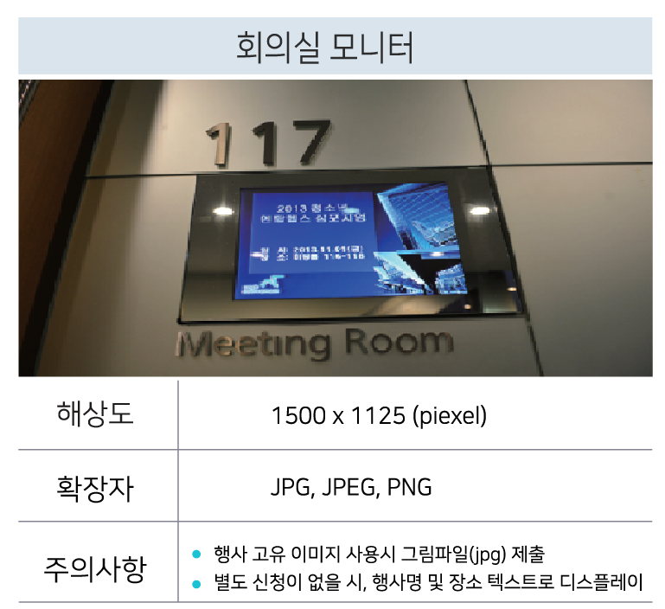
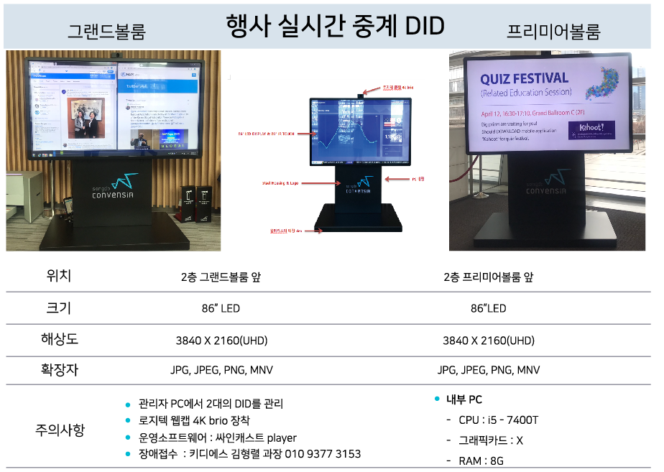
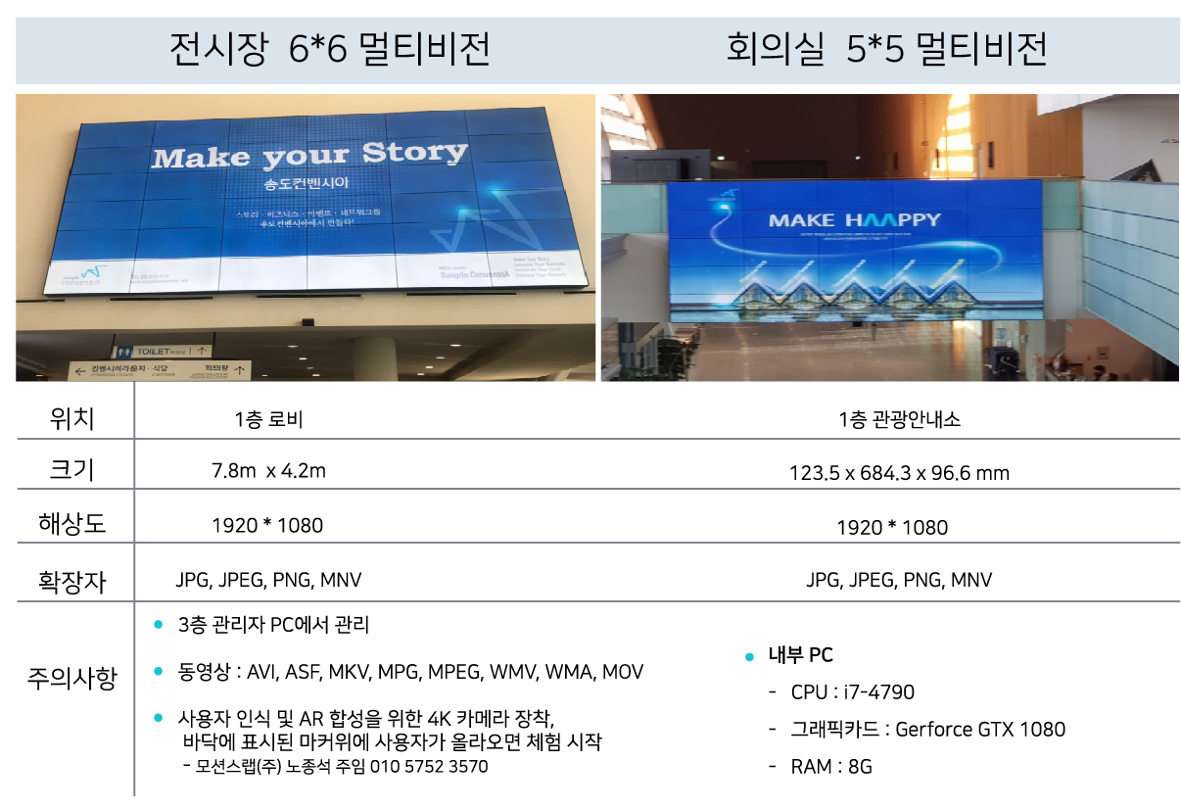
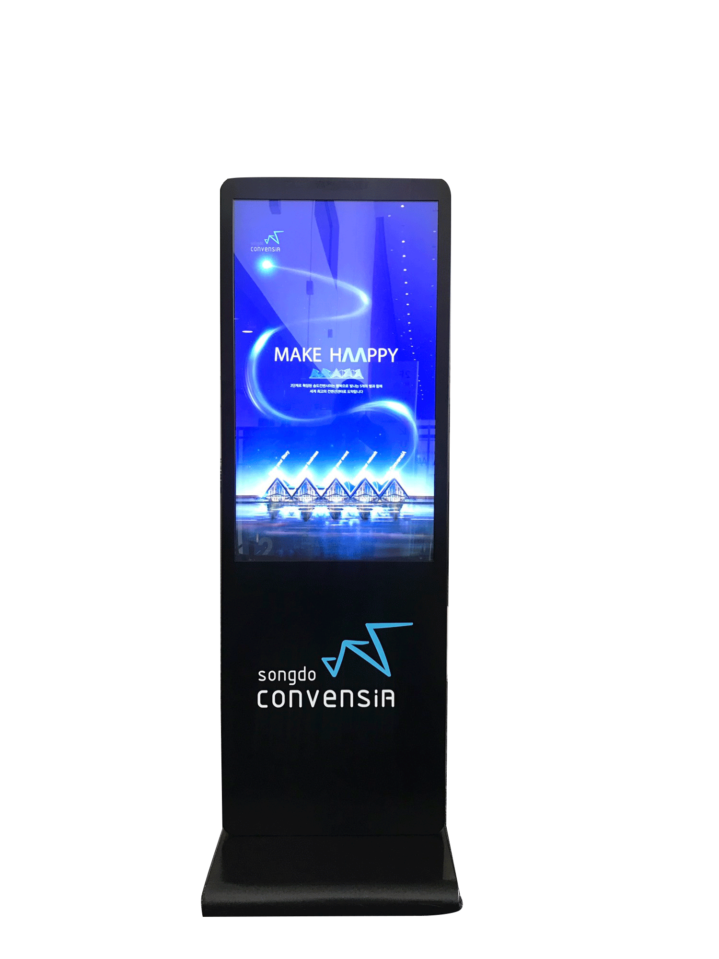
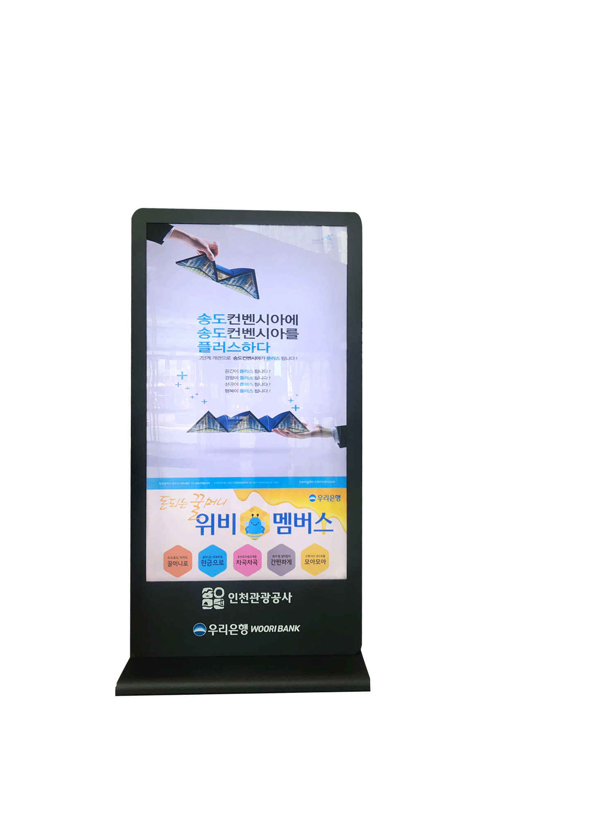
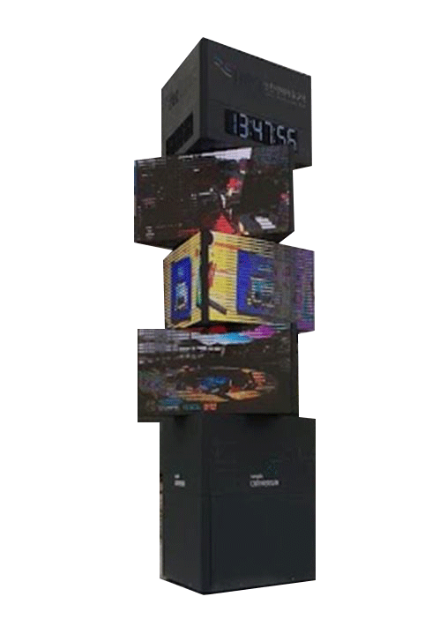
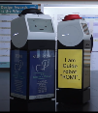
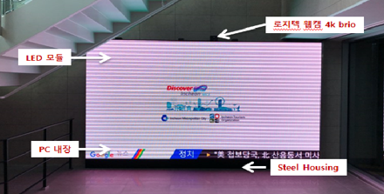
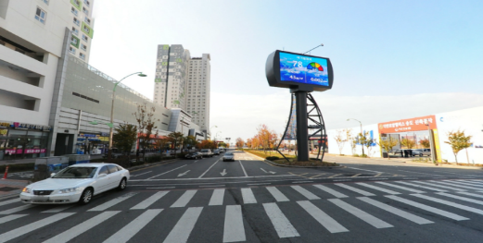
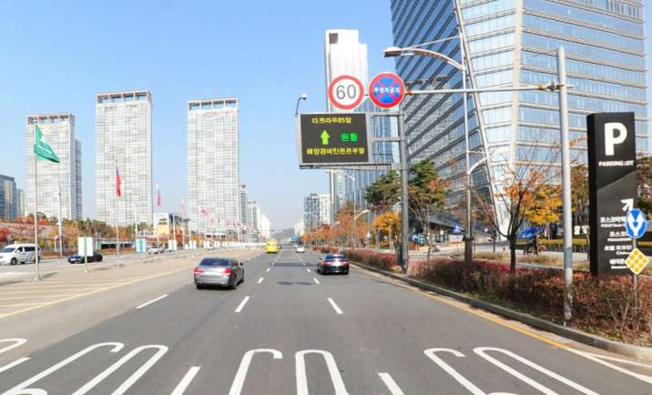
1단계 멀티미디어 현황 - 멀티미디어 종류 및 콘텐츠 명세
※ 같은 해상도 이미지는 중복 사용이 가능하니 한 장만 보내주세요.
ID | 멀티미디어 종류 |  | 해상도 | 확장자 | 대수 | 비고
 | 회의실 모니터 (15” / 24”) |  | 1920 x 1080 | JPG, JPEG, PNG | 23 | 102 ~ 118 / 201 ~ 203 301 ~ 304
 | 전시장 모니터 (65”) |  | 1920ⅹ1080 | JPG, JPEG, PNG, MP4 | 5 | 전시장1, 2 HALL , 프리미어볼룸 A,B,C
C | 행사 중계용 DID (86”) |  | 1920ⅹ1080 | JPG, JPEG, PNG, MP4 | 2 | 그랜드 / 프리미어 볼룸 기록
D | 멀티비전 (6*6 / 5*5) |  | 1920ⅹ1080 | JPG, JPEG, PNG, MP4 | 2 | 전시장(6*6) / 회의실(5*5) 기록
H | KIOSK (42” / 75”) |  | 1080ⅹ1920 | JPG, JPEG, PNG, MP4 | (42”) – 2 (75”) – 2 | 전시장 / 회의실
I | 회전형 멀티미디어 (실외) |  | 1056ⅹ576 | JPG, JPEG, PNG, MP4 | 1 | 최소 3일 전 요청
J | 전시 안내로봇 (로미) |  | 1080ⅹ1920 | JPG, JPEG, PNG, MP4 | 3 | 전시장 (2) / 그랜드 볼룸 (1) 10 : 00 ~ 2 : 00 ( 주중 운행 )
~L | LED 디스플레이 (지하주차장) |  | 1920ⅹ1080 | JPG, JPEG, PNG, MP4 | 1 | -
 | 스마트시티 디스플레이 |  | 640ⅹ400 | JPG, JPEG, PNG | 7 | 최소 3일 전 요청 * 바탕 흰색 불가
A-1
B-1
C
D
H-1
I
J
L
N

Slide 5
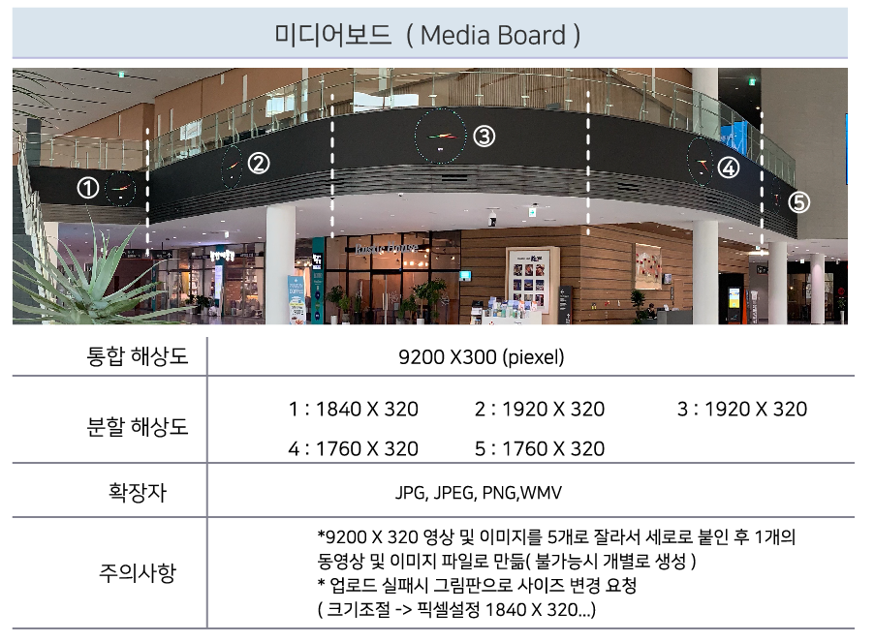
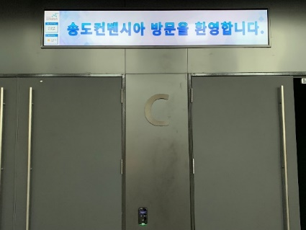
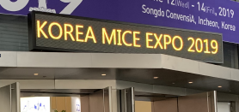
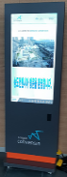
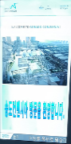
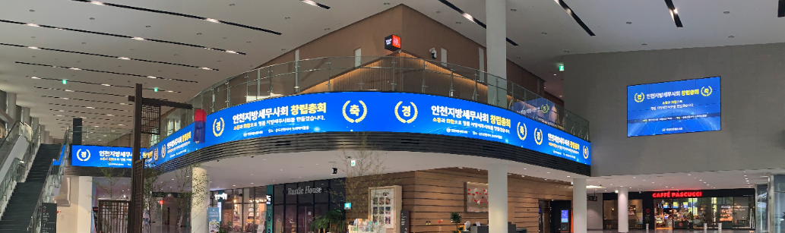
2단계 멀티미디어 현황 - 멀티미디어 종류 및 콘텐츠 명세
※ 같은 해상도 이미지는 중복 사용이 가능하니 한 장만 보내주세요.
ID | 멀티미디어 종류 |  | 해상도 | 확장자 | 대수 | 비고
 | 회의실 모니터 (15” / 24”) |  | 1920ⅹ1080 | JPG, JPEG, PNG | 12 | 204 ~ 208 305 ~311
 | 전시장 모니터 (65”) |  | 1920ⅹ1080 | JPG, JPEG, PNG, MP4 | 5 | 전시장 3 , 4 HALL 그랜드 볼룸 A , B , C
 | 미디어 보드 |  | 9200ⅹ300 | JPG, JPEG, PNG, MP4 | 1 | 각 이미지 사이즈 (5장)
 | LED 전광판 (그랜드 볼룸) |  | 3840ⅹ600 | JPG, JPEG, PNG, MP4 | 3 | 대여 홀 기록
 | LED 전광판 FULL COLOR (전시) |  | 496ⅹ64 | JPG, JPEG, PNG | 4 | 전시 홀 기록
 | KIOSK ( NORMAL ) |  | 1080ⅹ1920 | JPG, JPEG, PNG, MP4 | 4 | 전시장 / 회의실
 | E/L 모니터 (15” / 32”) |  | 1920ⅹ1080 1080ⅹ1920 | JPG, JPEG, PNG, MP4 | 9 | 전시장 / 회의실
 | HH ( 4*4 ) |  | 1920ⅹ1080 | JPG, JPEG, PNG, MP4 | 1 | -
A-2
B-2
E
F
G
H-2
K
M

Slide 6
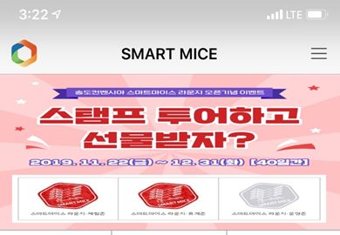
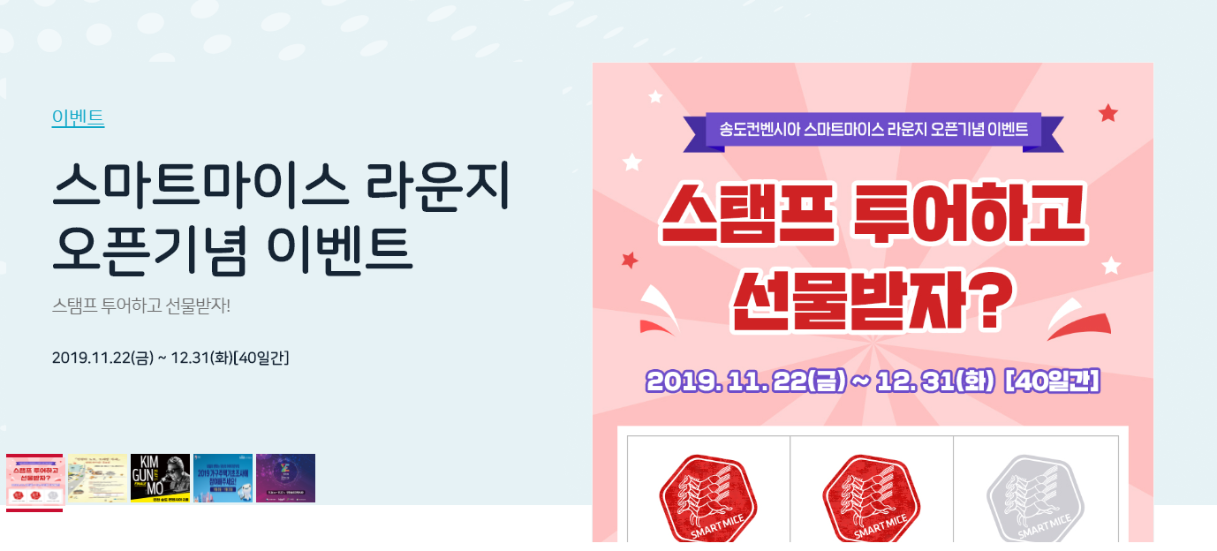
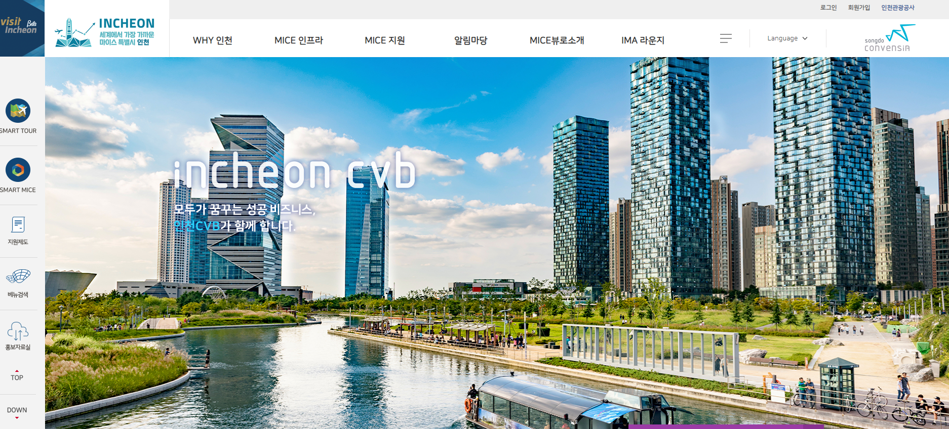
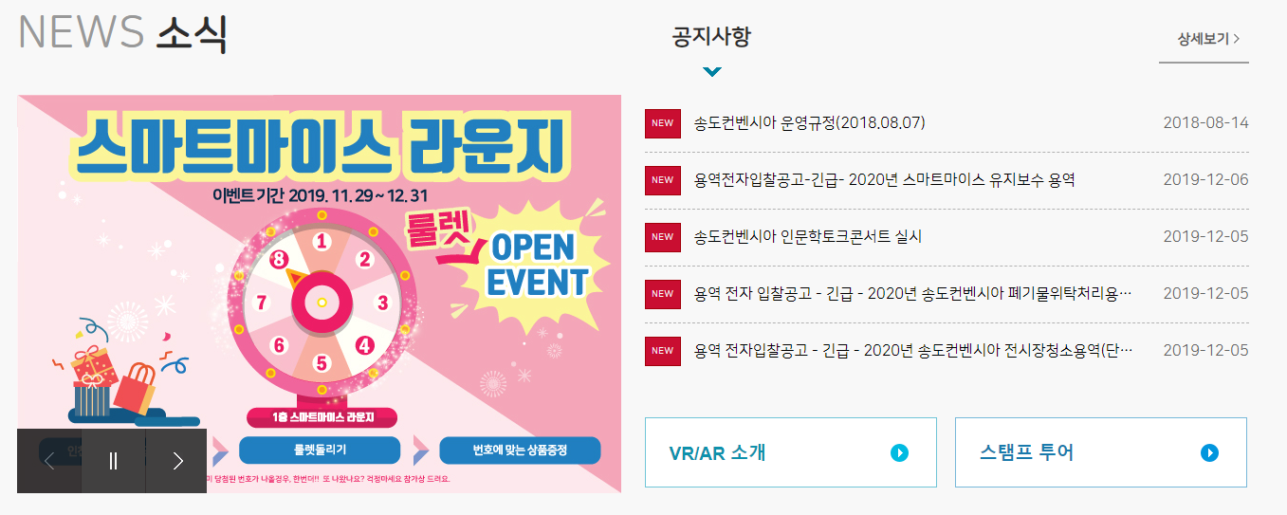
팝업존 현황 – 팝업존 및 콘텐츠 명세
ID | 멀티미디어 종류 |  | 해상도 | 확장자 | 대수 | 비고
 | 인천마패 팝업존 |  | 1080 x 490 | JPG, JPEG, PNG | 1 | -
 | 송도컨벤시아 메인배너 |  | 637 x 544 | JPG, JPEG, PNG | 1 | -
 | 송도컨벤시아 NEWS 배너 |  | 637 x 420 | JPG, JPEG, PNG | 1 | -
 | 인천뷰로 메인베너 |  | 1790ⅹ737 | JPG, JPEG, PNG | 1 | -
O
P
Q
R

Slide 7
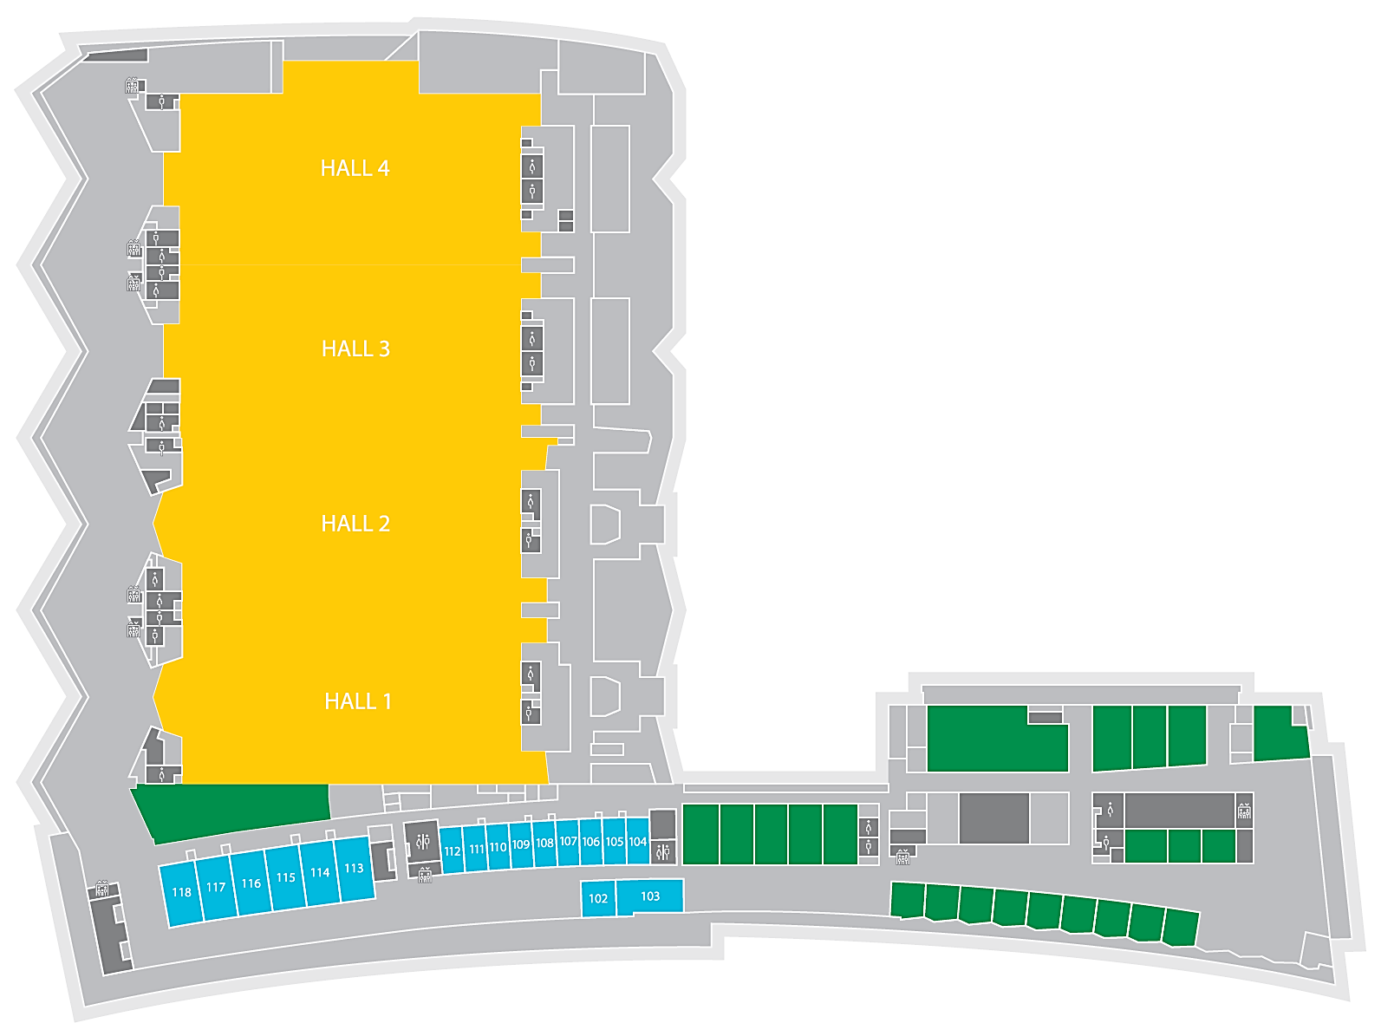
멀티미디어 현황 (1층)
B
1단계 전시장 모니터 (65”)
B
2단계 전시장 모니터 (65”)
8
내부용
9
내부용
F
LED 전광판 (Full Color)
6
전시장 모니터 (65”)
LED 전광판 (Full Color)
H
KIOSK (42”/75”)
J
전시안내로봇 (로미)
4
K
E/L 모니터 (15”/32”)
7
3
7
내부용
KIOSK (42”/75”)
E/L 모니터 (15”, 내부용)
5
3
6
4
2
2
3
1
2

Slide 8
멀티미디어 현황 (1층)
A
1단계 회의실 모니터 (15”/24”)
B
1단계 전시장 모니터 (65”)
D
멀티비전 (4*4/5*5/6*6)
멀티비전 (회의실5*5전시장6*6)
미디어 보드
E
미디어 보드
G
LED 전광판 (Full Color)
H
1단계 KIOSK (42”/75”)
H
2단계 KIOSK (42”/75”)
I
회전형 멀티미디어 (실외)
HH(4*4)
회전형 멀티미디어 (실외)
K
E/L 모니터 (15”/32”)
M
미디어 월
G
1
1
3
1
5
내부용
4
1
내부용
내부용
1
6
4
3
5
2
10
8
7
6
5
2
9
4
15
14
13
12
11
2
2
1
16
3
1
1

Slide 9
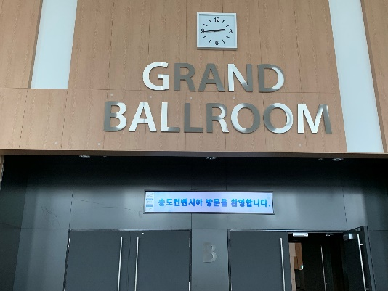
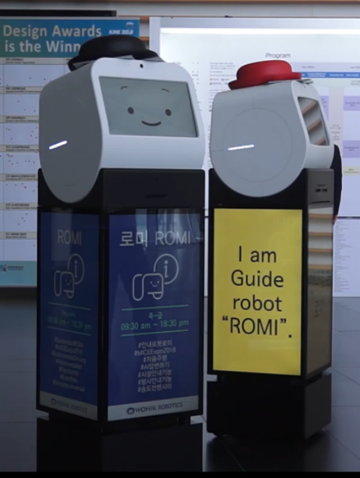
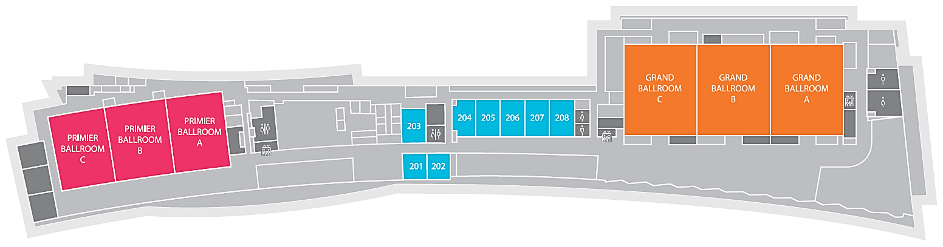
멀티미디어 현황 (2층)
A
1단계 회의실 모니터 (15”/24”)
A
2단계 회의실 모니터 (15”/24”)
B
1단계 전시장 모니터 (65”)
B
2단계 전시장 모니터 (65”)
행사 중계용 DID (86”)
LED 전광판 (그랜드볼룸)
C
행사 중계용 DID (86”)
F
LED 전광판 (볼룸)
H
KIOSK (42”/75”)
J
전시안내로봇 (로미)
전시안내로봇 (로미)
3
4
5
6
7
8
3
3
2
2
1
1
1
1
1
5
4
2
1
2
6

Slide 10
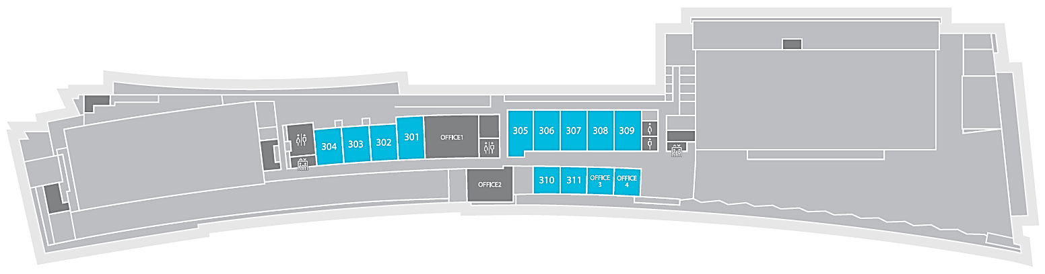
멀티미디어 현황 (3층)
A
1단계 회의실 모니터 (15”/24”)
A
2단계 회의실 모니터 (15”/24”)
회의실 모니터 (15”/24”)
4
3
2
1
5
6
7
8
9
10
11

Slide 11
멀티미디어 현황 (지하)
K
E/L 모니터 (15”/32”)
L
LED 디스플레이 (지하주차장)
E/L 모니터 (32”, 외부용)
LED 디스플레이 (지하주차장)
3
1
2
1

Slide 12

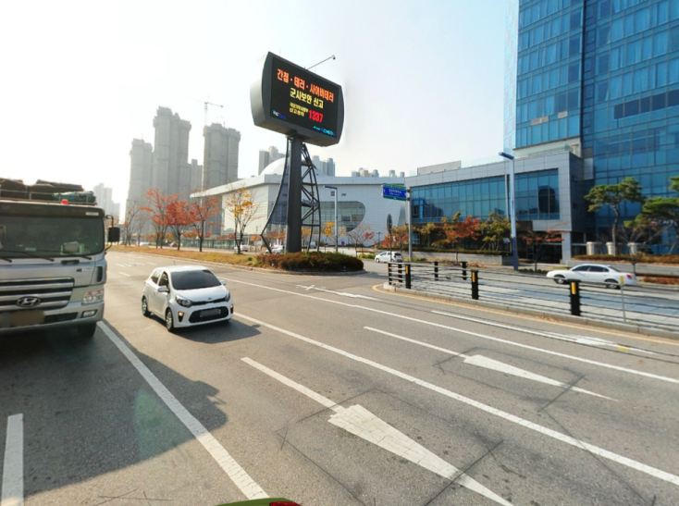
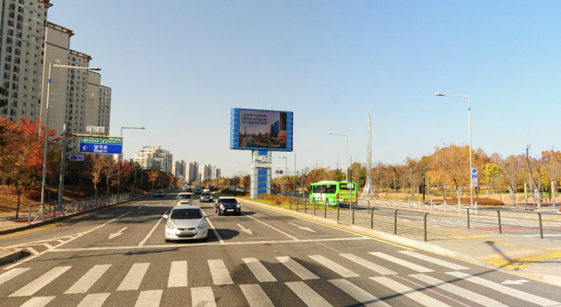
멀티미디어 현황 [스마트시티 디스플레이]
멀티미디어 종류 | 설치 위치 | 수량
스마트시티 디스플레이 | 경제자유구역 內 미디어 보드 | 7

Slide 13
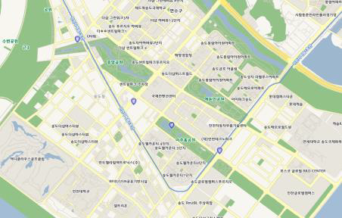
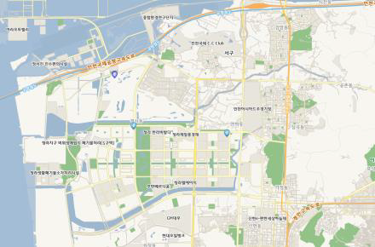
스마트시티 디스플레이 [미디어보드 위치]
송도
청라
1
1
5
5
2
2
6
6
7
3
7
3
4
미디어 보드
4

Slide 14
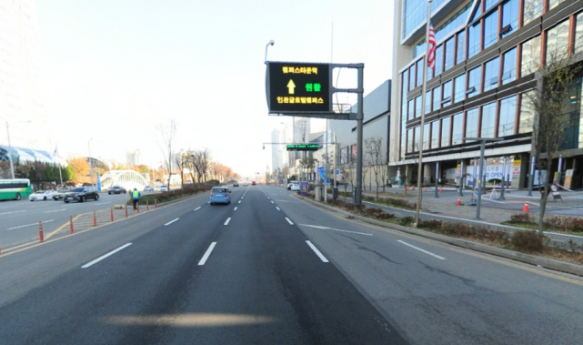
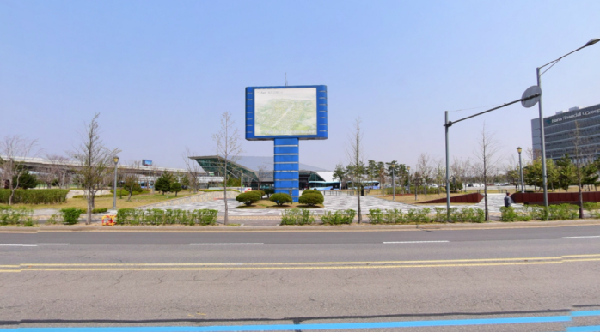
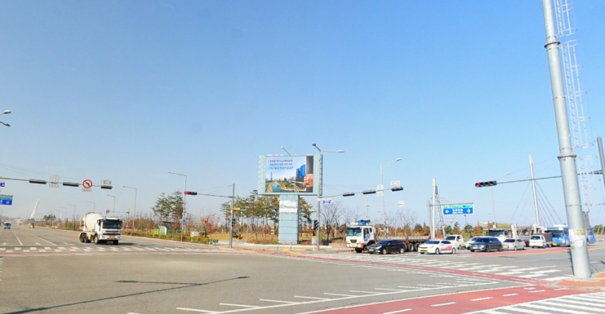
1
2
3
4
5
6
7

Slide 15
멀티미디어 요청 방법
Ⅱ

Slide 16

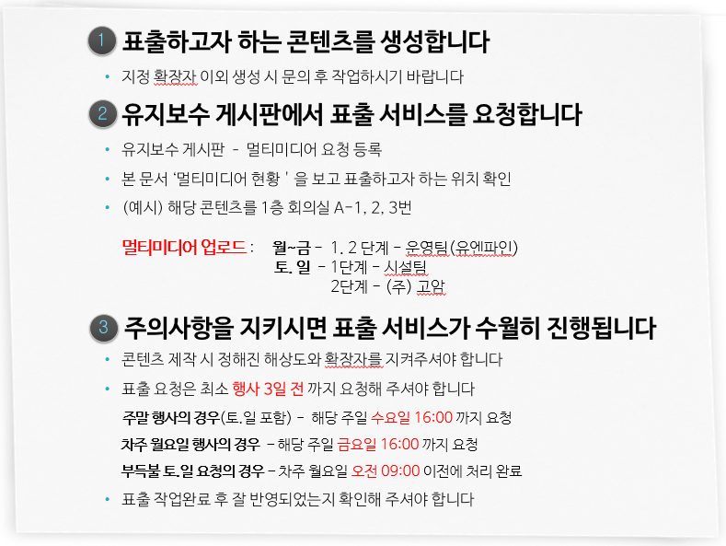

멀티미디어 요청 방법
표출하고자 하는 콘텐츠를 생성합니다
지정 확장자 이외 생성 시 문의 후 작업하시기 바랍니다
유지보수 게시판에서 표출 서비스를 요청합니다
유지보수 게시판 – 멀티미디어 요청 등록
본 문서 ‘멀티미디어 현황＇을 보고 표출하고자 하는 위치 확인
(예시) 해당 콘텐츠를 1층 회의실 A-1, 2, 3번
멀티미디어 업로드 : 월~금 - 1. 2 단계 - 운영팀(유엔파인)
토. 일 - 1단계 - 시설팀
2단계 - (주) 고암
주의사항을 지키시면 표출 서비스가 수월히 진행됩니다
콘텐츠 제작 시 정해진 해상도와 확장자를 지켜주셔야 합니다
표출 요청은 최소 행사 3일 전 까지 요청해 주셔야 합니다
주말 행사의 경우(토.일 포함) - 해당 주일 수요일 16:00 까지 요청
차주 월요일 행사의 경우 - 해당 주일 금요일 16:00 까지 요청
부득불 토.일 요청의 경우 - 차주 월요일 오전 09:00 이전에 처리 완료
표출 작업완료 후 잘 반영되었는지 확인해 주셔야 합니다
1
2
3

Slide 17
문의처 안내
Ⅲ

Slide 18

문의처 안내
업무 관련 문의
인천관광공사 운영팀
032-210-1018 (내선1018)
표출 관련 문의
시스템 유지보수팀
032-210-1713 (내선1713)

Slide 19


감사합니다
Thank you for your attention
Notes:
이번 보고에서는
수집된 사용자 데이터를 어떻게 업무에 활용할지
사용자 편의성을 어떻게 구현 할지에 대해
많이 예를 보여드리지 못함을 양해해주시기 바랍니다.
4차년도 조성사업에 많은 관심과 격려를 보내주시면
저희도 격려의 에너지를 얻고
본 사업의 목표를 달성할 수 있도록
구성원 모두가 최선을 다하겠습니다.
한가지 요청 드리고 싶은 사항은
사용자의 편의성, 수집된 고객 데이터의 활용 방안을 마련하기 위해서는
컨벤시아의 모든 부서의 적극적인 관심과 의견이 필요합니다.
그러한 방법으로 요구사항에 대한 의견을
적극적으로 듣고 반영할 수 있도록 TF를 운영하고자 합니다.
TF를 조직하고 적극적으로 참여할 수 있도록 지원을 부탁드립니다.
저희가 준비한 보고는 여기까지입니다. 경청하여 주셔서 감사합니다.

